Slide 1
51单片机对温度传感器的控制
一、温度传感器DS18B20：
DS18B20是DALLAS公司生产的单总线数字温度传感器芯片，具有3引脚TO-92小体积封装形式；温度测量范围为-55℃～+125℃；可编程为9～12位A/D转换精度；用户可自设定非易失性的报警上下限值；被测温度用16位补码方式串行输出；测温分辨率可达0.0625℃；其工作电源既可在远端引入，也可采用寄生电源方式产生；多个DS18B20可以并联到3根或两根线上，CPU只需一根端口线就能与诸多DS18B20通信，占用微处理器的端口较少。

Slide 2
二、DS18B20引脚图
DQ：数字信号输入/输出端。
GND：电源地。
V_{DD}：外接供电电源输入端(在寄生电源接线方式时接地)。

Slide 3
三．DS18B20常用控制指令
指 令 | 约定代码 | 功 能
读ROM | 33H | 读DS18B20温度传感器ROM中的编码
匹配 ROM | 55H | 发出此命令之后，接着发出 64 位 ROM 编码，访问单总线上与该编码相对应的 DS18B20
搜索 ROM | 0F0H | 用于确定挂接在同一总线上 DS18B20 的个数和识别 64 位 ROM 地址。
跳过 ROM | 0CCH | 忽略 64 位 ROM 地址，直接向 DS1820 发温度变换命令。适用于单片工作
告警搜索命令 | 0ECH | 执行后只有温度超过设定值上限或下限的片子才作出响应

Slide 4
指 令 | 约定代码 | 功 能
温度变换 | 44H | 启动DS18B20进行温度转换，12位转换时最长为750ms(9位为93.75ms)。结果存入内部9字节RAM中
读暂存器 | 0BEH | 读内部RAM中9字节的内容
写暂存器 | 4EH | 发出向内部RAM的3、4字节写上、下限温度数据命令，紧跟该命令之后，是传送两字节的数据
复制暂存器 | 48H | 将RAM中第3、4字节的内容复制到EEPROM中
重调 EEPROM | 0B8H | 将EEPROM中的内容恢复到RAM中的第3、4字节
读供电方式 | 0B4H | 读DS18B20的供电模式。寄生供电时DS18B20发送“0”，外接电源供电时DS18B20发送“1”

Slide 5
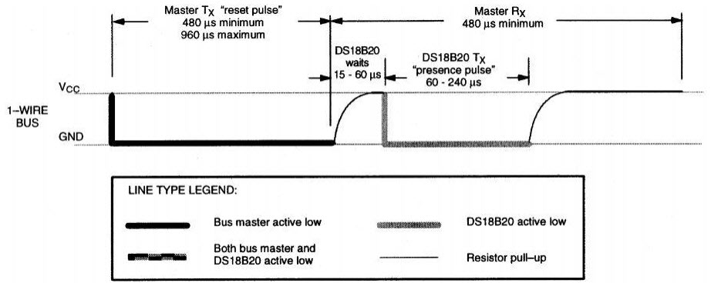
四．DS18B20控制时序
（1）初始化

Slide 6
DS18B20初始化步骤如下： （1）将总线拉低，持续时间为480us到960us之间 （2）将总线拉高 （3）等待DS18B20的应答，若初始化成功，会在15-60us之后产生一个低电平信号，该信号会持续60us到240us （4）之后DS18B20会主动释放总线，总线电平会被拉高
初始化程序如下： void Init_DS18B20(void) { unsigned char x=0; DQ = 1; //DQ拉高 delay_18B20(8); //稍作延时 DQ = 0; //DQ拉低 delay_18B20(80); //延时大于480us DQ = 1; //拉高总线 delay_18B20(14); x=DQ; //若x=0初始化成功，若x=1初始化失败 delay_18B20(20); }

Slide 7
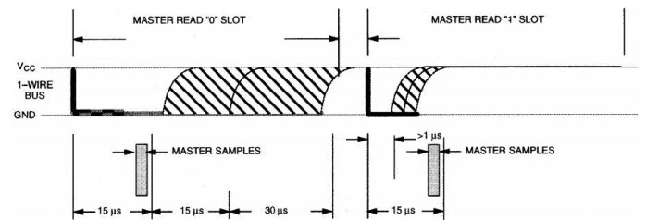
（2）读时序
unsigned char ReadOneChar(void) { unsigned char i=0; unsigned char dat = 0; for (i=8;i>0;i--) { DQ = 0; // 拉低总线 dat>>=1;//每读取移位向右移移位 DQ = 1; //拉高总线 if(DQ) dat|=0x80; delay_18B20(4); } return(dat); }
读时序分为读“0”时序和读“1”时序两个过程。当要读取DS18B20的数据时，我们需要将总线拉低，并保持1μs的时间，然后将总线拉高，此时需尽快读取。从拉低到读取引脚状态的时间不能超过15μs。

Slide 8
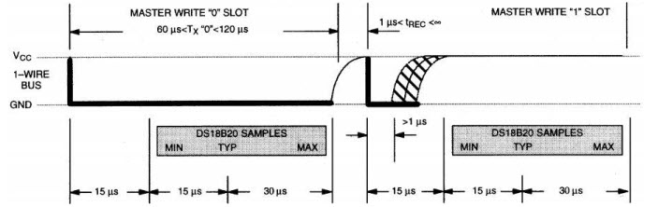
（3）写时序
void WriteOneChar(unsigned char dat)
{
unsigned char i=0;
for (i=8; i>0; i--)
{
DQ = 0;
DQ = dat&0x01;
if(DQ){delay_18B20(1);DQ=1;}
else{delay_18B20(5);DQ = 1;}
dat>>=1;
}
}
写时序分为写“0”时序和写“1”时序两个过程。DS18B20写“0”时序和写“1”时序的要求不同，当要写“0”时，单总线要被拉低至少60μs，以保证DS18B20能够在15μs到45μs之间正确地采样I/O总线上的“0”电平；当要写“1”时，单总线被拉低之后，在15μs之内就得释放单总线。

Slide 9
（4）读温度
unsigned char ReadTemperature(void)
{
unsigned char a=0,b=0;
Init_DS18B20();
WriteOneChar(0xCC); // 跳过读序列号操作
WriteOneChar(0x44); // 启动温度转换
delay_18B20(100); //
Init_DS18B20();
WriteOneChar(0xCC); //跳过读序列号操作
WriteOneChar(0xBE); //读取温度寄存器
delay_18B20(100);
a=ReadOneChar(); //读温度低位
b=ReadOneChar(); //读温度高位
temp=((b*256+a)>>4); //当前采集温度除16得到实际温度
return(temp);
}

Slide 10
五．非精确延时时间确定
void delay_18B20(unsigned int i)
{
for(;i>0;i--);
}
为了测试上述非精确延时的持续时间，需要加入断点进行测试，在后续的仿真中进行演示。

